Slide 1
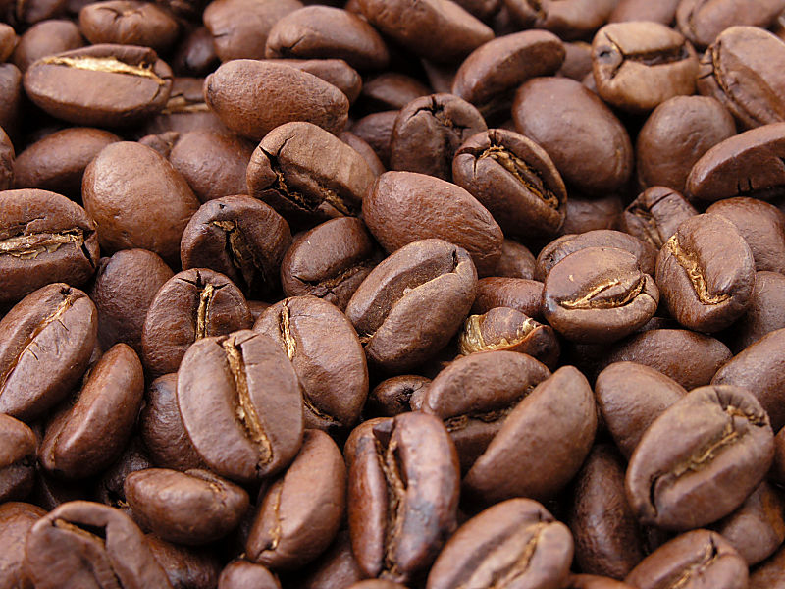
Презентація на тему: «КАВА»

Slide 2

Історичні відомості

Slide 3

Дещо з історії. Якщо вірити одній із багаторазовій арабській легенді, каву відкрили ... кози. Одного разу ефіопський пастух пригнав стадо кіз на пасовище, де росли якісь невисокі дерева з великими листками і червоними плодами. Кози “віднайшли” ці плоди і до того спокійні і повільні почали бігати і стрибати, не спали всю ніч. Пастух був дуже здивований і про свої спостереження розповів муллі – проповіднику сусіднього монастиря. Той спробував на собі відвар листя і плодів і переконався, що відвар знімав втому. Це були кавові дерева.

Slide 4

Друга легенда говорить що:

Slide 5

історія кави починається з шейха Омара. Він був одним з найбільш шанованих лікарів свого часу. Одночасно шейх Омар вів дослідні роботи, виявляючи все нові ліки. Таким чином, в поле його зору потрапили плоди кавового дерева. Так, згідно з цією легендою, почалася історія кави. Але спочатку тільки як засобу, що допомагає від головного болю і нетравлення шлунку.

Slide 6

Але християни-копти в Ефiопiї вважають, що саме їхнi ченцi вiдкрили каву. В певнi пори вони мусили протягом сорока годин поспiль молитися, а це було не так просто, траплялося, що й сон перемагав їх. Та якось один чернець звернув увагу на те, що кози, об'їдаючи галузки невiдомих кущiв разом iз плодами, стають дуже жвавi i мало не танцюють. Чернець з цiкавості скуштував ягоди i вiдчув, як сон вiдступає. Своїм вiдкриттям вiн подiлився з iншими ченцями i незабаром уже всi вони стали вживати цю дивовижу. А коли пiзнiше котрийсь чернець витяг обгорiлу галузку з вогню i спробував тi ягоди пiдсмаженими, ефект виявився ще яскравiшим.

Slide 7

Історія кави в Європі веде свій початок приблизно з середини XVII століття. Венеція, Лондон, Париж, Берлін, Мілан, Відень, Гамбург, Ганновер - скрізь відкривалися кав'ярні. Вони швидко стали популярними місцями зустрічей, справжніми осередками культури та науки.

Slide 8

Їх постійними відвідувачами були Вольтер, Руссо, Бомарше, Робесп'єр, Дантон, Наполеон, Гюго, Готьє, Дідро та інші особистості, вершили історію. Тобто, можна з повним правом сказати, що історія кави тісно переплетена з розвитком цілого континенту!

Slide 9

Кава в нашому житті

Slide 10

Запах кави допомагає мозку впоратися із стресом
Кава і чай знижують ризик інсульту у чоловіків, що палять

Slide 11

Кава захищає серце від хвороб
Кава короткочасно покращує увагу, продуктивність праці, пам'ять та настрій

Slide 12

Запах кави може відновити апетит та відновити нюхові рецептори
Багато досліджень показали, що помірне вживання кави знижує загальну смертність
Існують дані про те, що кава може знизити ризик розвитку раку грудей у жінок[

Slide 13

Кофеїн ефективний при головних болях мігренозного характеру, здатний знизити ризик озвитку хвороби Паркінсона[ та Альцгеймера

Slide 14

Хронічне вживання кави здатне поліпшити чутливість до інсуліну , і знизити ризик розвитку цукрового діабету 2 типу
Вживання кави трохи знижує частоту закрепів.
Кава суттєво знижує ризик розвитку цирозу печінки.

Slide 15

Але кава має також і негативний вплив на наше здоров*я

Slide 16

У каві вміст кофеїну становить до 1500 мг/л. Пуринові алкалоїди (кофеїн, теобромін і теофілін) при систематичному вживанні їх на рівні 1000 мг на день викликають у людини постійну потребу в них, що нагадує алкогольну залежність
Кава може викликати підвищення артеріального тиску приблизно на 10 мм рт. ст., у людей, які вживають її нечасто

Slide 17
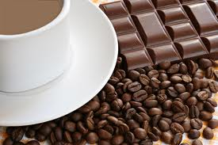
Нефільтрована кава може викликати підвищення загального холестерину в плазмі крові
Споживання кави може призвести до залізодефіцитної анемії у матері і дитини.[36] Кава також перешкоджає засвоєнню додаткового заліза.[37] Втручання в абсорбцію заліза пов'язане з поліфенолами, присутніми в каві.

Slide 18
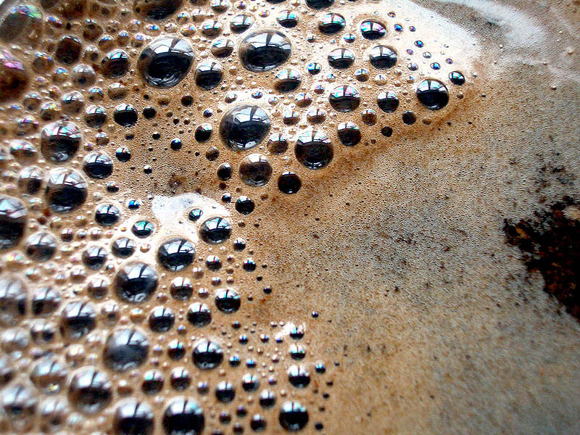
Виконала учениця 10-А класу: - Александрук Таня

